Slide 1
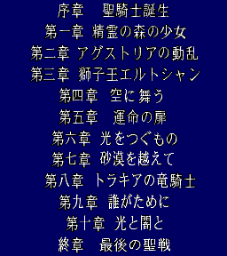
서장
성기사 탄생
제1장
정령의 숲의 소녀
제2장
어그스트리아 동란
제3장
사자왕 엘트샨
제4장
하늘에 춤추다
제5장
운명의 문
제6장
빛을 계승하는 자
제7장
사막을 넘어서
제8장
트라키아의 용기사
제9장
누구를 위하여
제10장
빛과 어둠과
종장
최후의 성전

